Slide 1
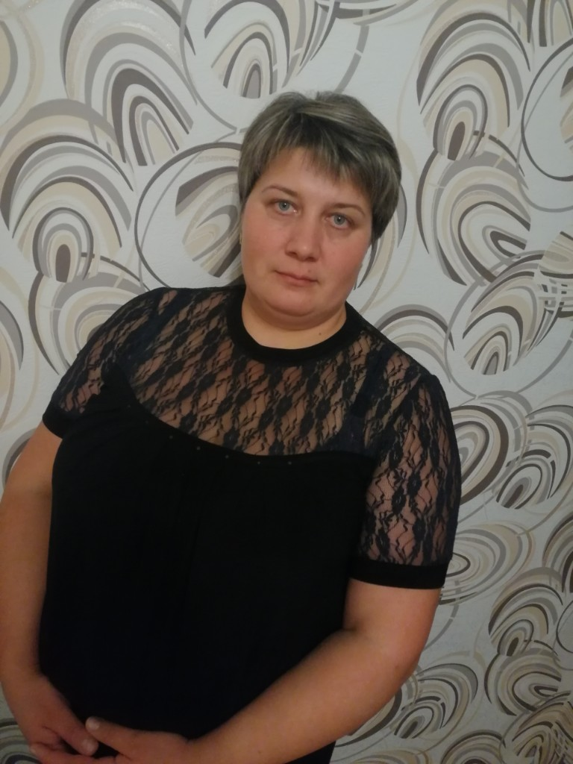
Портфолио воспитателя Чичериной Татьяны Александровны.

Slide 2
Никогда не обещайте ребенку, чего нельзя выполнить, и никогда не обманывайте его. Ушинский К. Д.

Slide 3
О себе: Я родилась 2 ноября 1980г. Образование: Среднее профессиональное. Бийский педагогический колледж. г.Бийск.

Slide 4
Квалификация «Воспитатель детей дошкольного возраста». по специальности «Дошкольное образование».

Slide 5
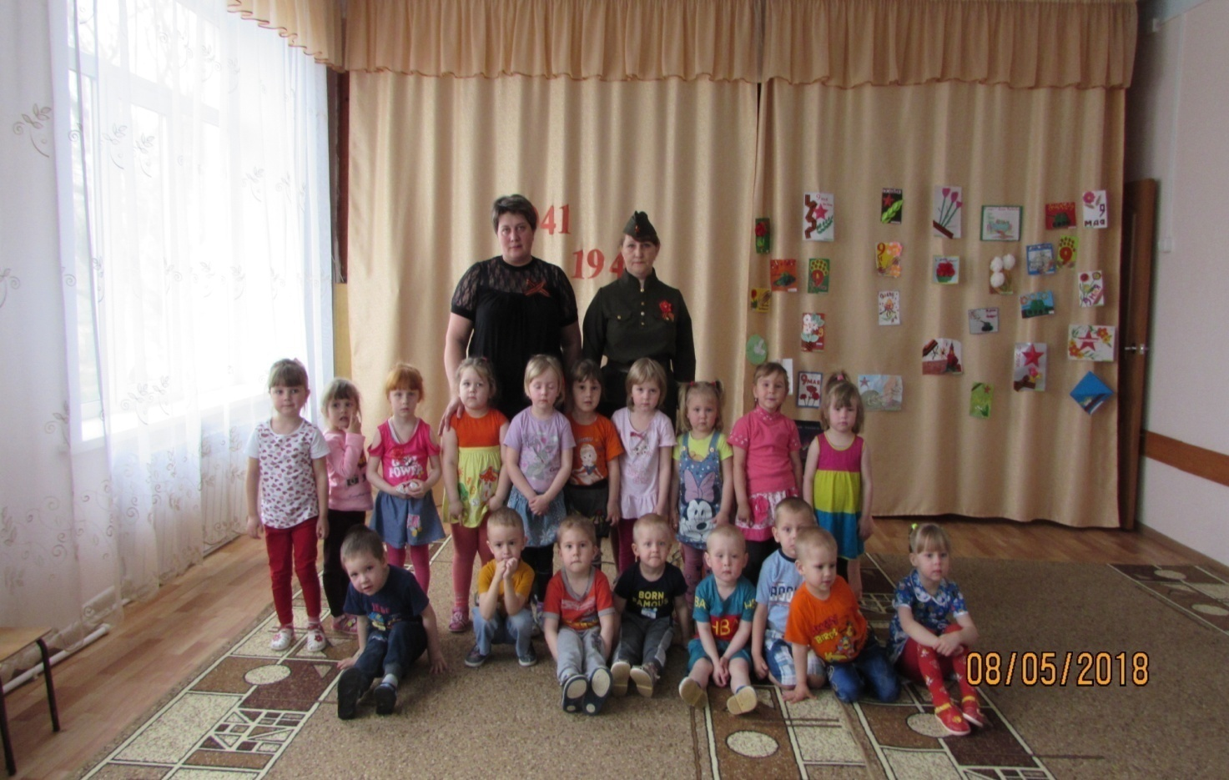
Работаю воспитателем в МБДОУ д/с «Солнышко» Солтонского района Алтайского края.
Общий трудовой стаж 15лет. Педагогический стаж 7лет. В данном учреждении 7лет. В данной должности 7лет.

Slide 6
Курсы повышения квалификации.
Удостоверение о повышении квалификации. «Проектирование содержания и способов организации образовательного процесса ДОУ с детьми раннего и младшего дошкольного возраста в условиях реализации ФГОС». 108 час. Филиале КГБУ АКПКРО в городе Бийске. 2015г.
Удостоверение о повышении квалификации. «Дошкольное образование: Личностное развитие в условиях реализации ФГОС ДО» 72часов. ООО «Столичный учебный центр» 2018год.

Slide 7
Курсы повышения квалификации.
Сертификат.(Участника онлайн-семинара «ИКТ-компетентность педагога и практические вопросы внедрения и эксплуатации информационной системы образовательного учреждения в соответствии с требованиями ФГОС. 26.12.2016год. 2академических часа.
Удостоверение о повышение квалификации. «Обучение по оказанию первой помощи пострадавшим в образовательной организации». 16 учебных часов. 20.06.2020года.
Сертификат о прохождении курса вебинаров . Прошла повышение квалификации, прослушав курсы вебинаров. Общий объёмом 30 учебных часов. 01.03.2020г. № 13515

Slide 8
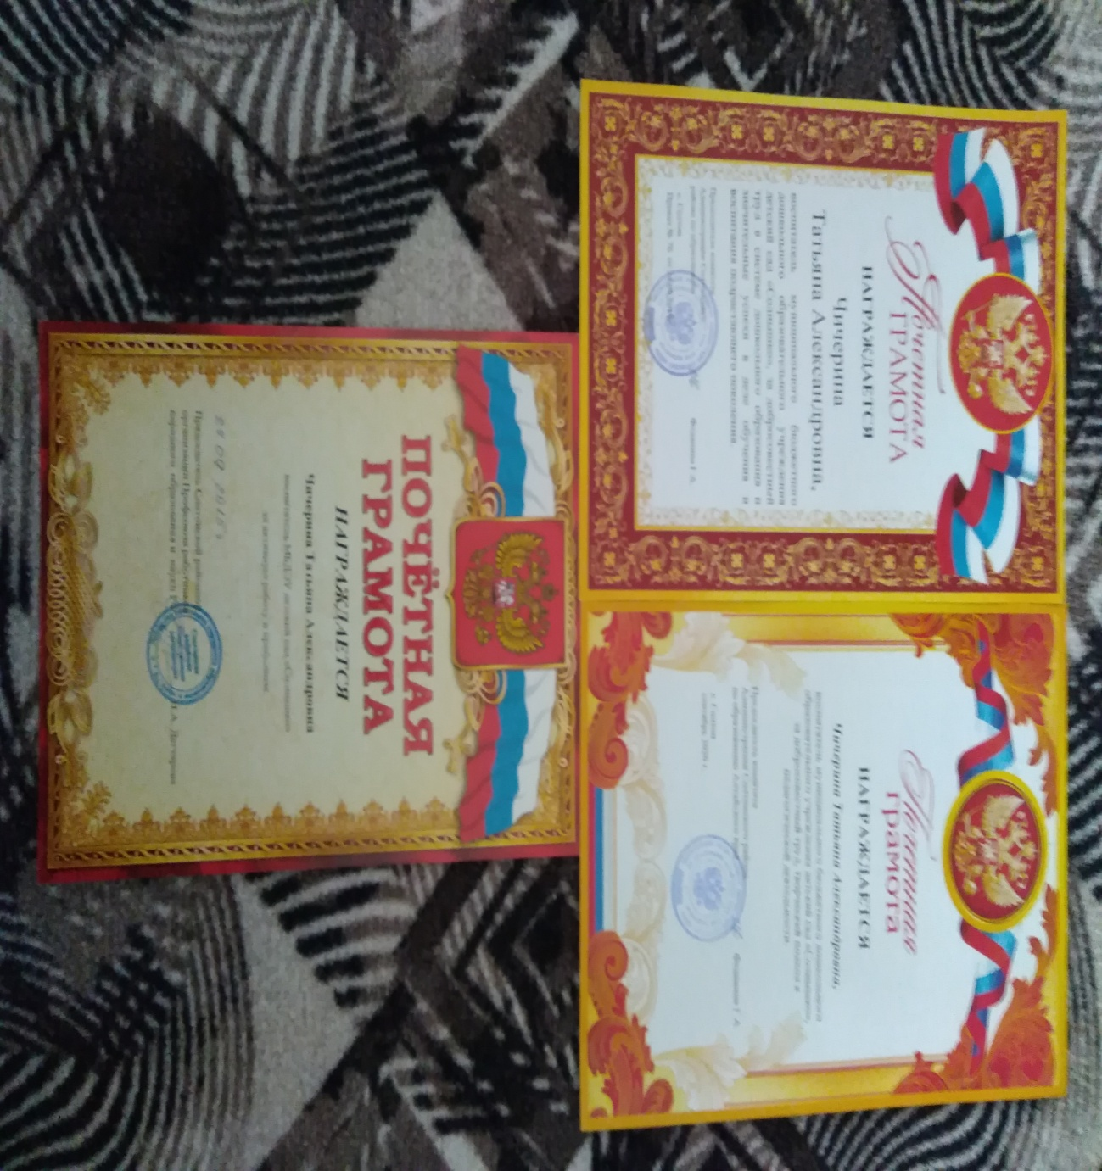
Мои достижения.

Slide 17
Тема самообразования.
Формирование эстетических понятий у дошкольников на основе изучения русских народных игрушек.

Slide 18
Проект: по теме «Зимующие птицы»
Тип проекта: Познавательно - творческий».
Цель: Способствовать накоплению ребёнком ярких впечатлений о природе , обогащая представление детей о зимующих птицах , встречающихся в ближайшем окружении.

Slide 19
Задачи:
1.Развивать кругозор и эмоциональную отзывчивость у детей в процессе общения с природой.
2.Воспитывать любовь и заботливое отношение к пернатым.
3.Закреплять знания детей о зимующих птицах в процессе творческой деятельности.

Slide 20
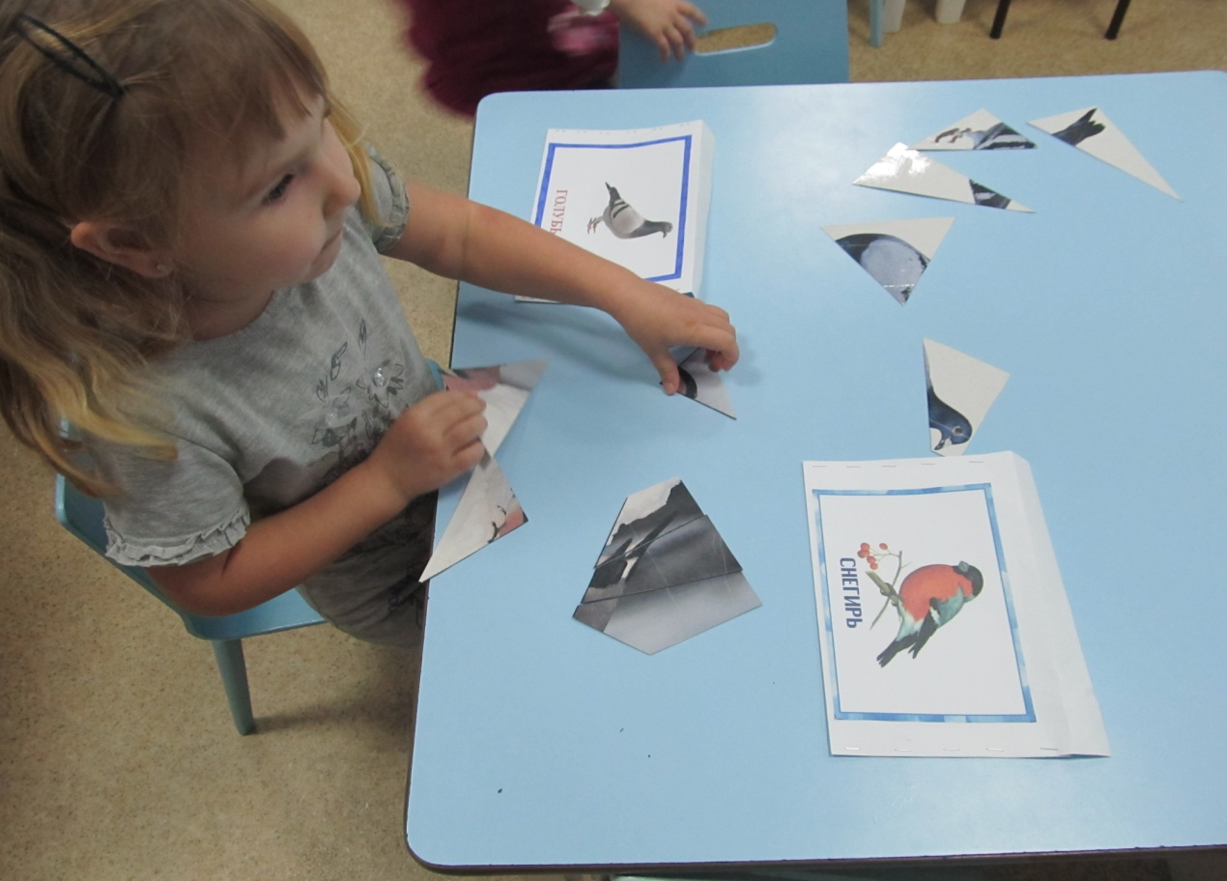
Проект «Зимующие птицы»
Дидактические игры.

Slide 21
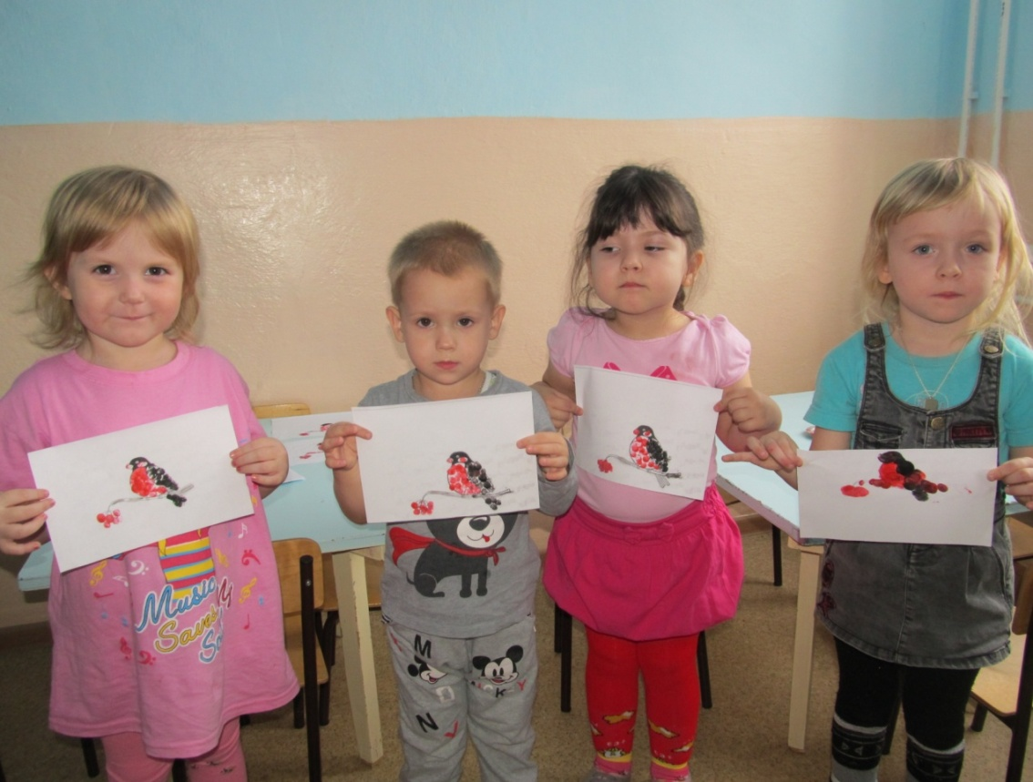
Художественное творчество.

Slide 22
Наблюдение на прогулке (кормление птиц).

Slide 23
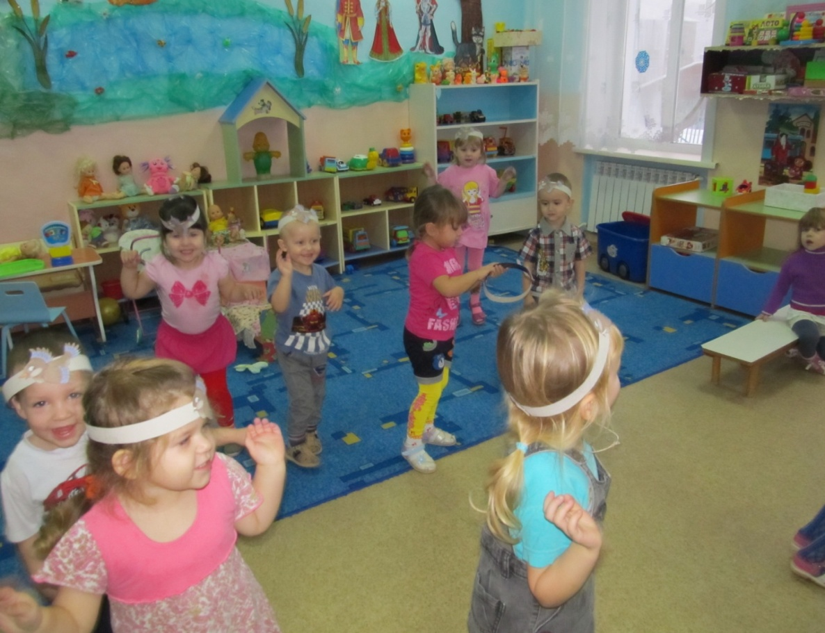
Подвижная игра. «Птички и кот».

Slide 24
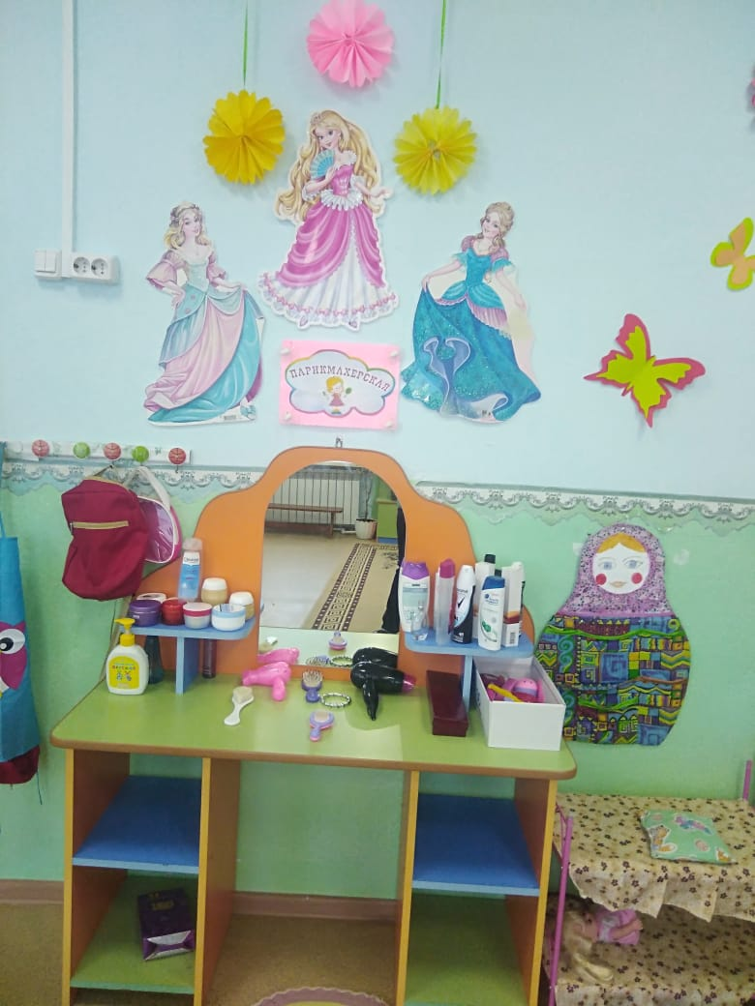
Внимание уделяю созданию развивающей среды в группе с учетом возрастных особенностей детей и требованиями ФГОС

Slide 25
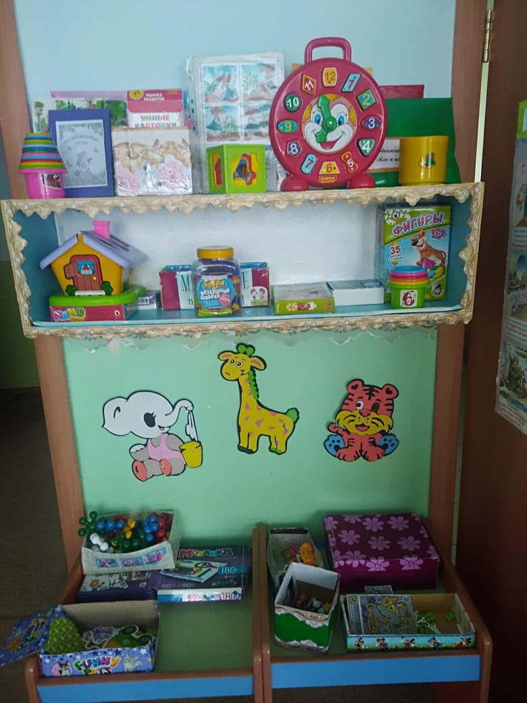

Slide 26
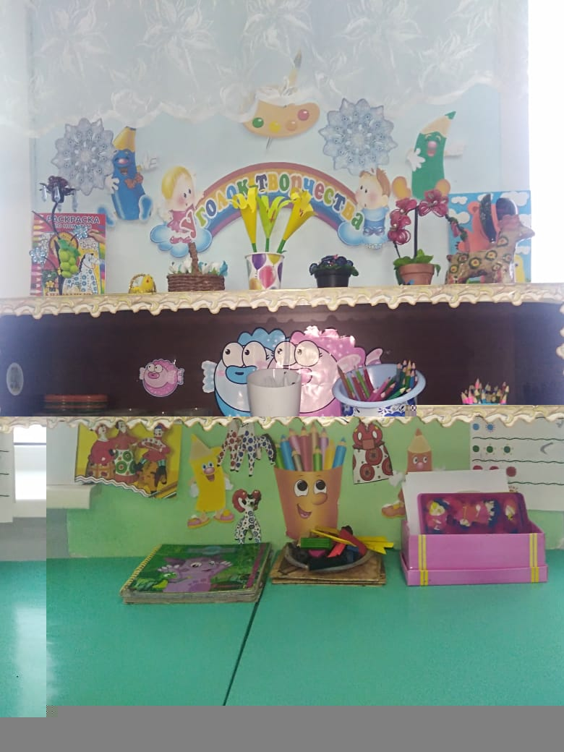

Slide 28
В работе с родителями использую традиционные формы работы: беседы , лекции , консультации , родительские собрания; а так же спортивные праздники , театрализованные развлечения.

Slide 29
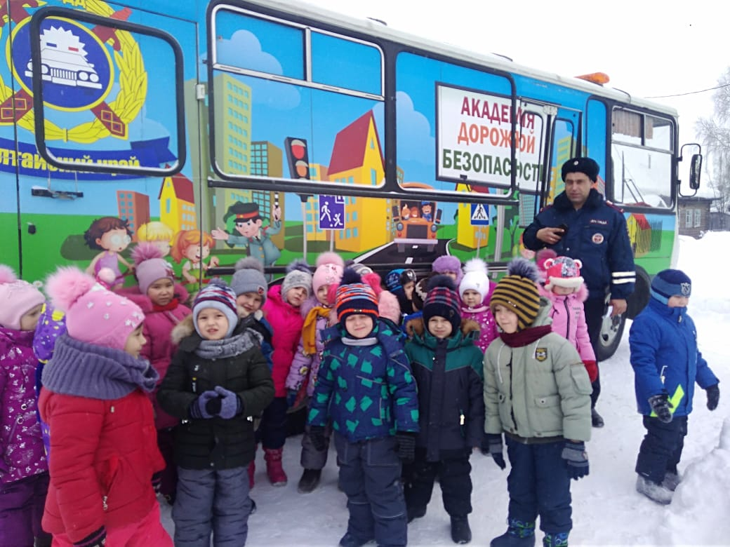
Играем и занимаемся.

Slide 30
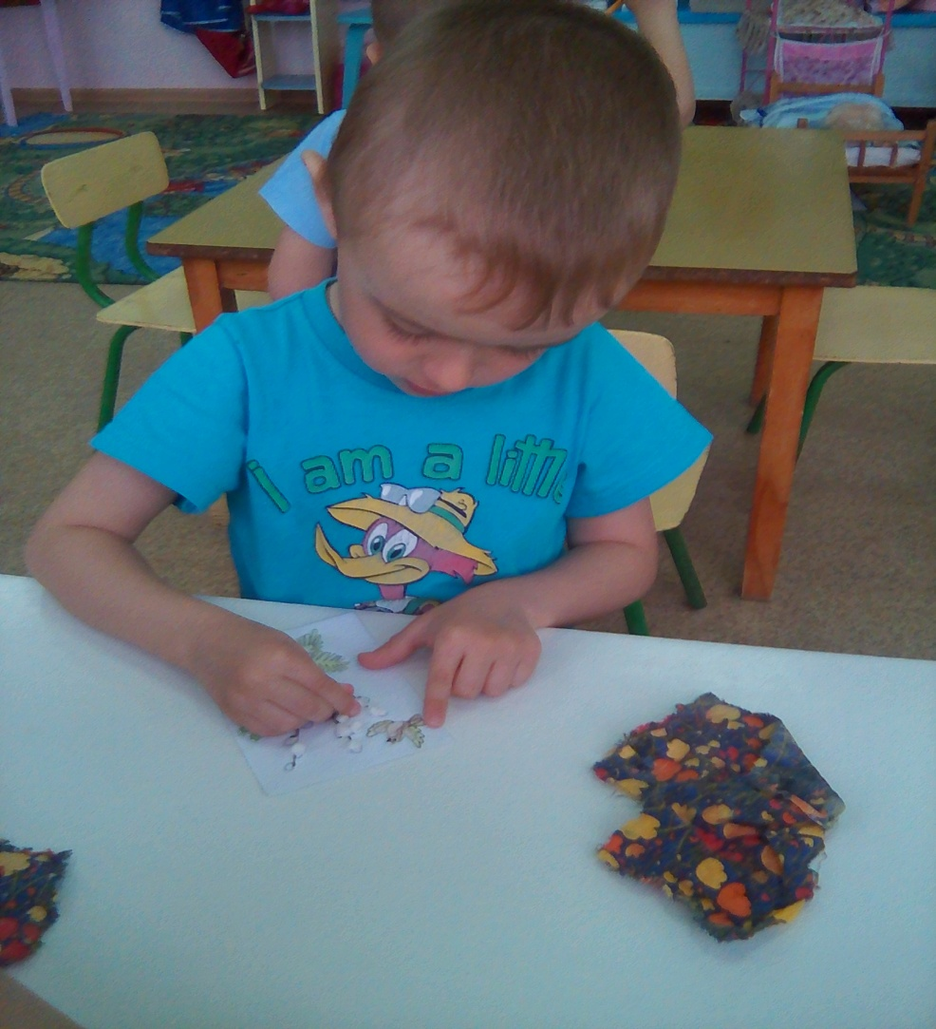

Slide 31
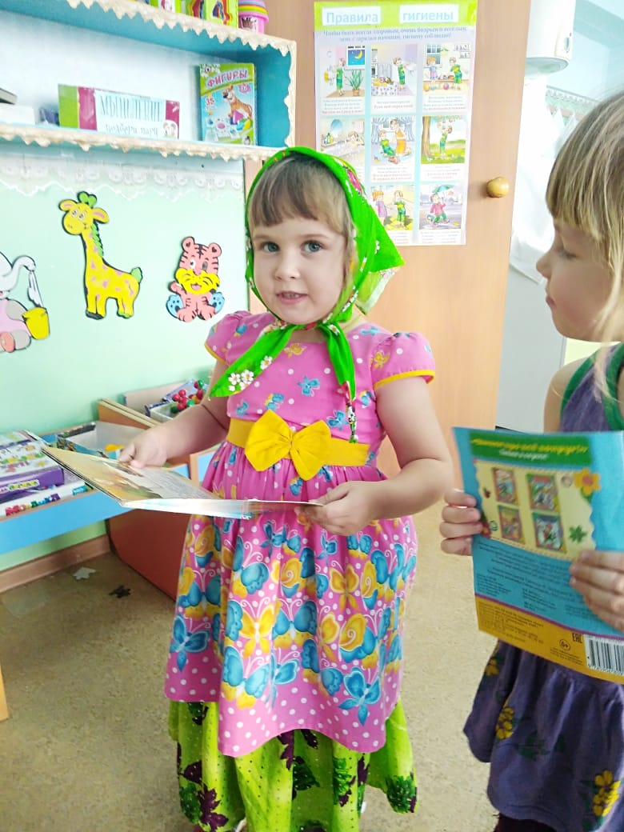
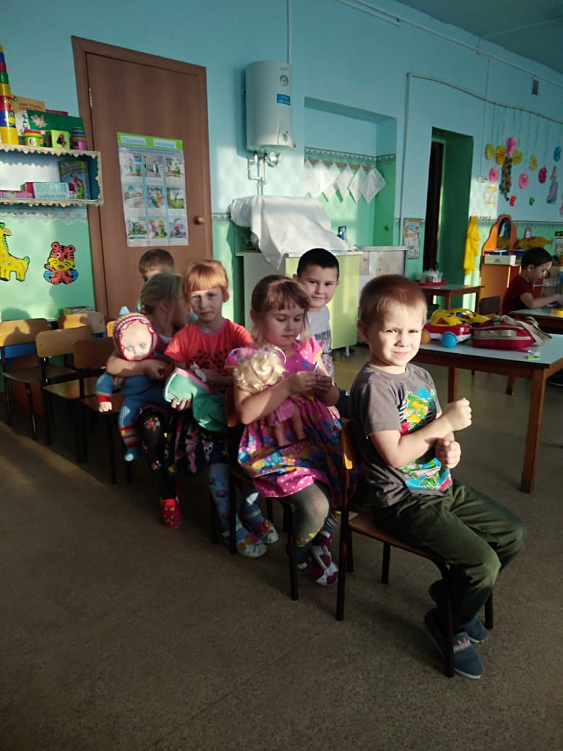

Slide 32
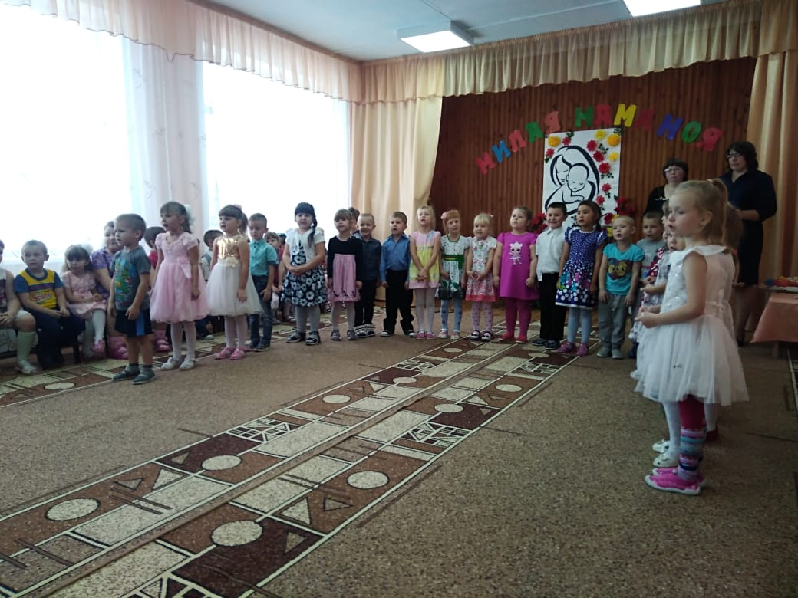
На утренниках.

